Slide 1
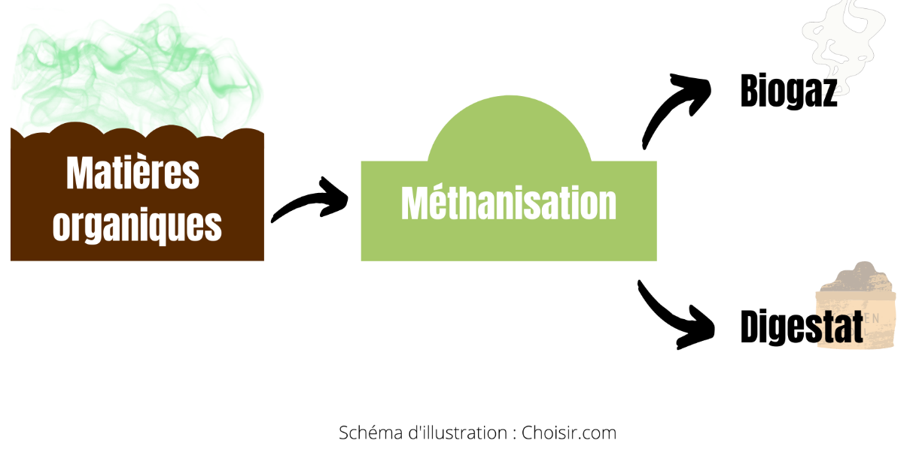
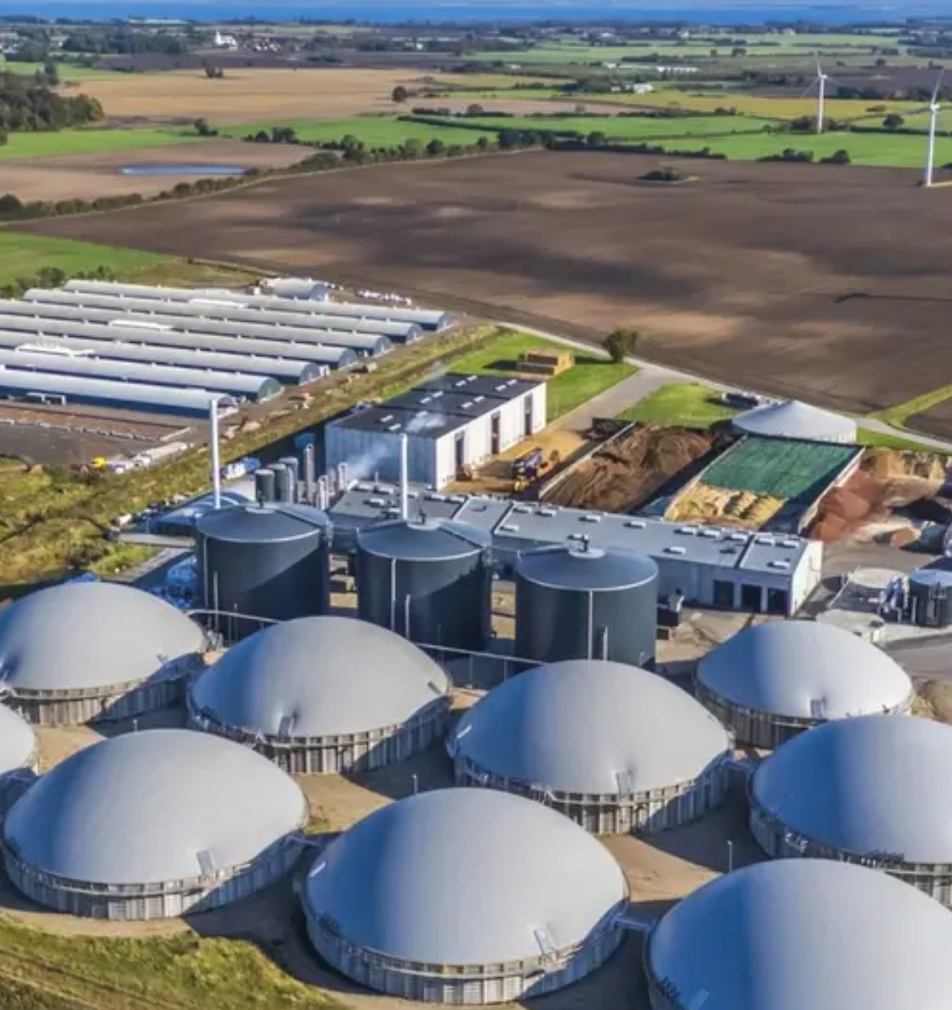
https://www.choisir.com/energie/articles/172725/le-processus-de-methanisation
https://biogaz-ingenierie.fr/procedes-et-valorisation/

Slide 2
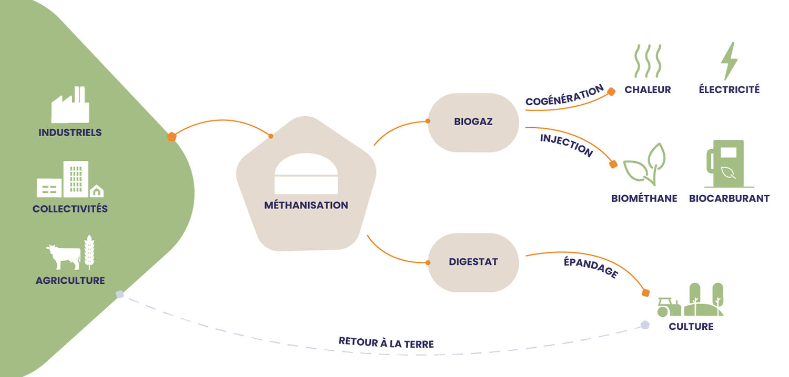
Méthanisation
https://www.terega-solutions.fr/solutions/nos-solutions-de-methanisation-agricole

Slide 3
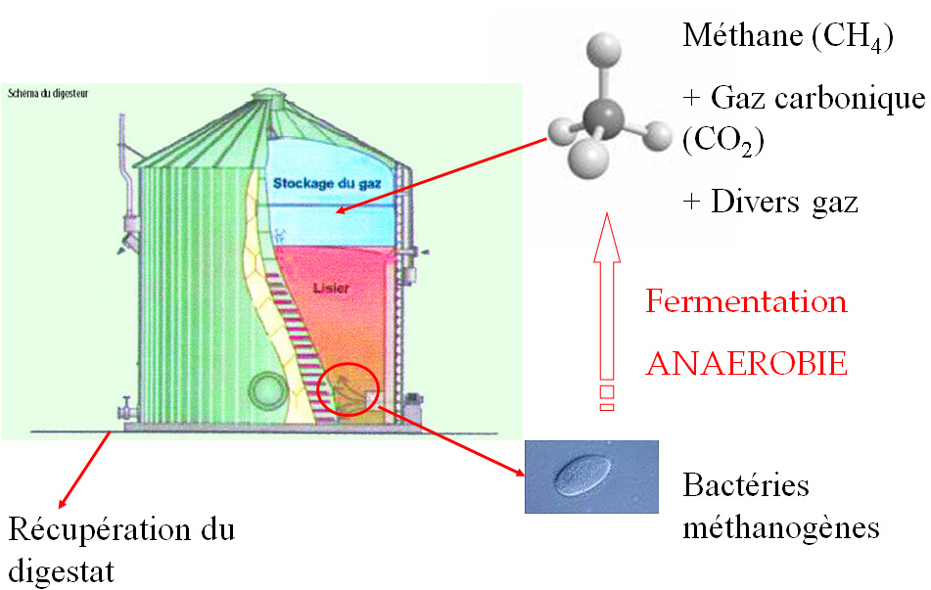
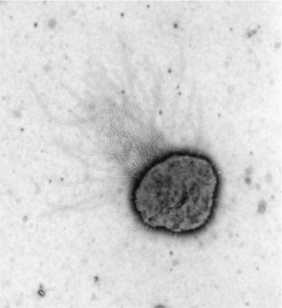
https://www.arvalis.fr/infos-techniques/la-methanisation-une-source-denergie-et-de-fertilisant
Methanococcus, archée méthanogène

Slide 4
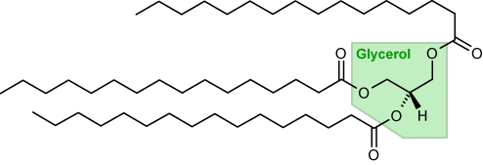
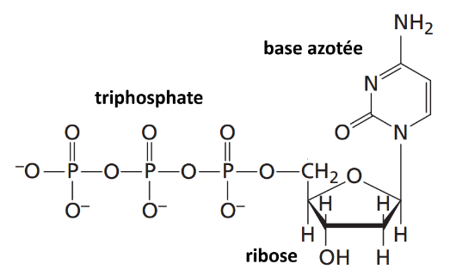
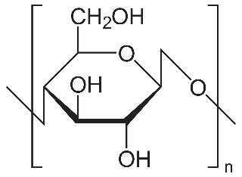
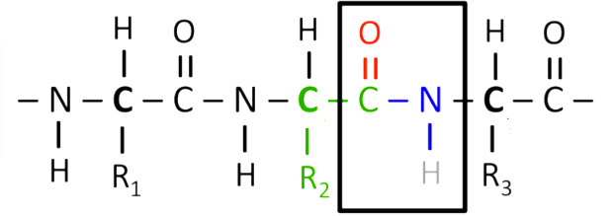
Hydrolyse.
Acidogenèse.
Acétogenèse.
Méthanogenèse.
Lipides
Acide nucléique
Polysaccharides :
Protéines

Slide 5
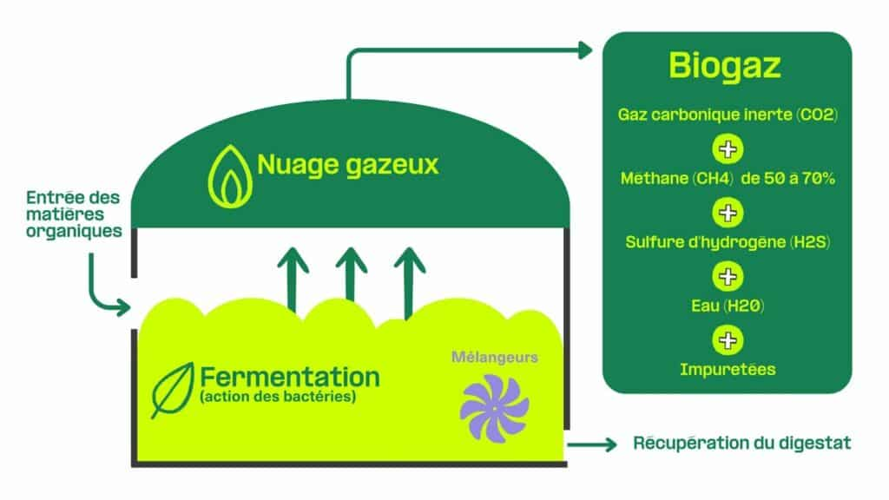
Composants | Ordures ménagères | Boues de STEP | Déchets agricoles | Déchets de l’industrie agro-alimentaire
CH₄ % vol | 50-60 | 60-75 | 60-75 | 68
CO₂ % vol | 38-34 | 33-19 | 33-19 | 26
N₂ % vol | 5-0 | 1-0 | 1-0 | -
O₂ % vol | 1-0 | < 0,5 | < 0,5 | -
Extrait de https://www.biogaz-energie-renouvelable.info/biogaz_composition.html

Slide 6
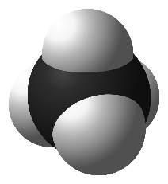
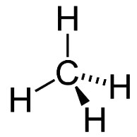
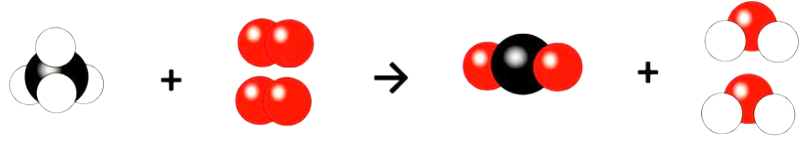
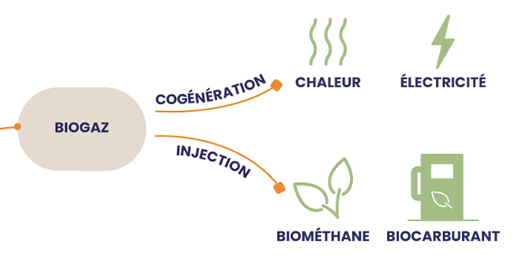
CH₄ + 2 O₂ → CO₂ + 2 H₂O
ΔE = – 804 kJ.mol^{–1}

Slide 7
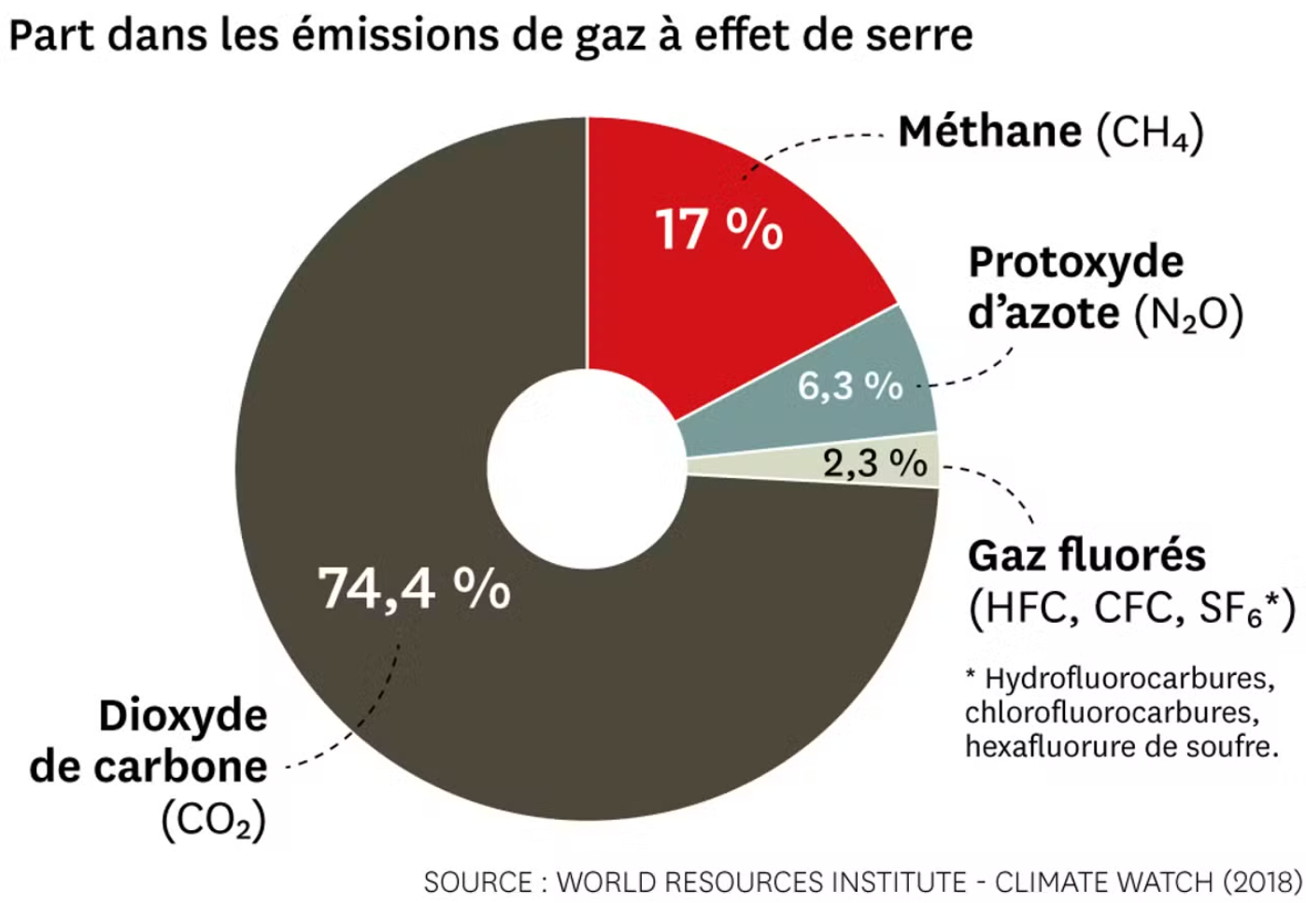
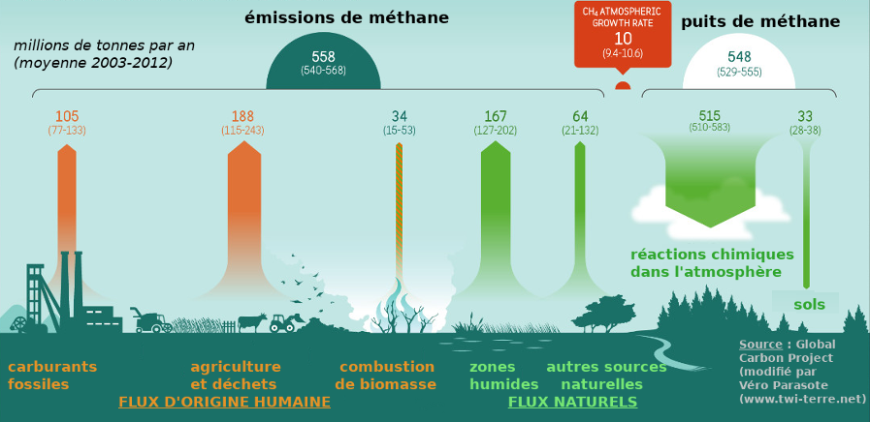
https://www.courrierinternational.com/grand-format/infographie-quel-secteur-emet-le-plus-de-gaz-effet-de-serre
https://twi-terre.net/index.php/reperes/190-portrait-de-gaz-a-effet-de-serre-le-methane

Slide 8
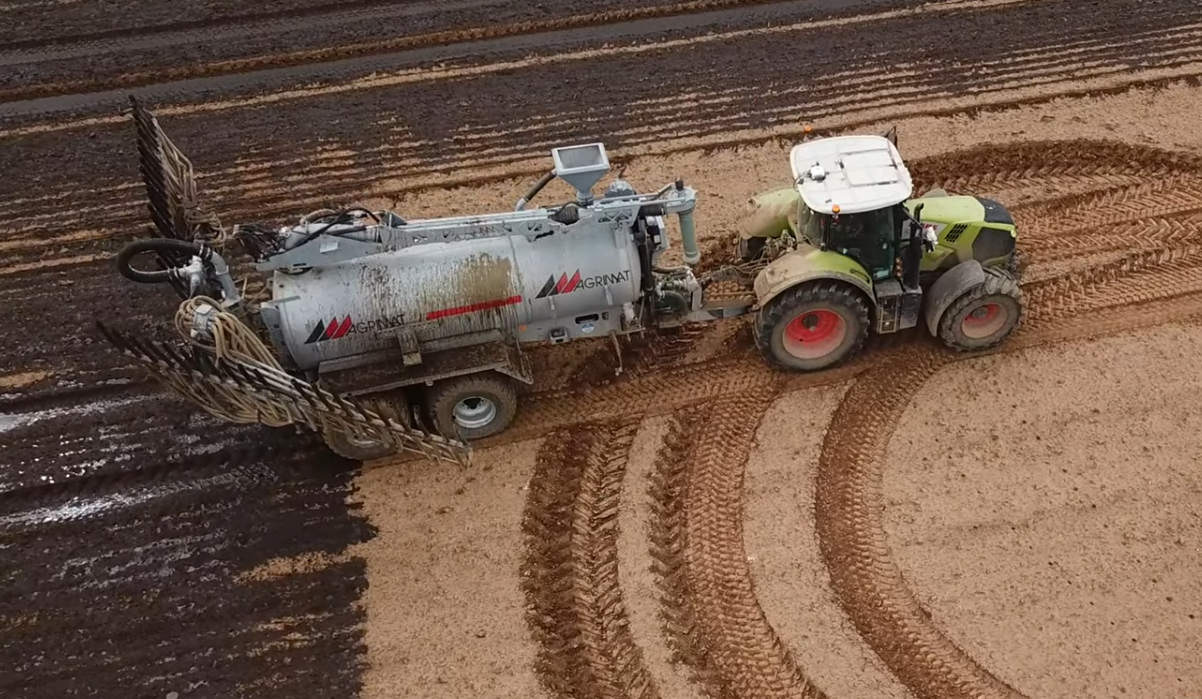
Epandage de digestat (Alsace 2003) : 30 m³ / hectare
https://www.youtube.com/watch?v=7-MreFffBS4

Slide 9
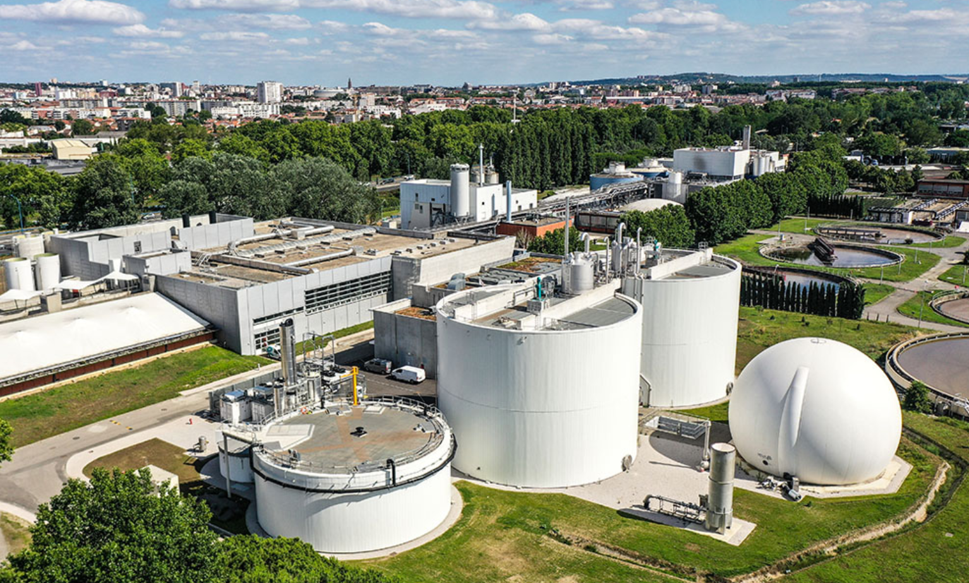
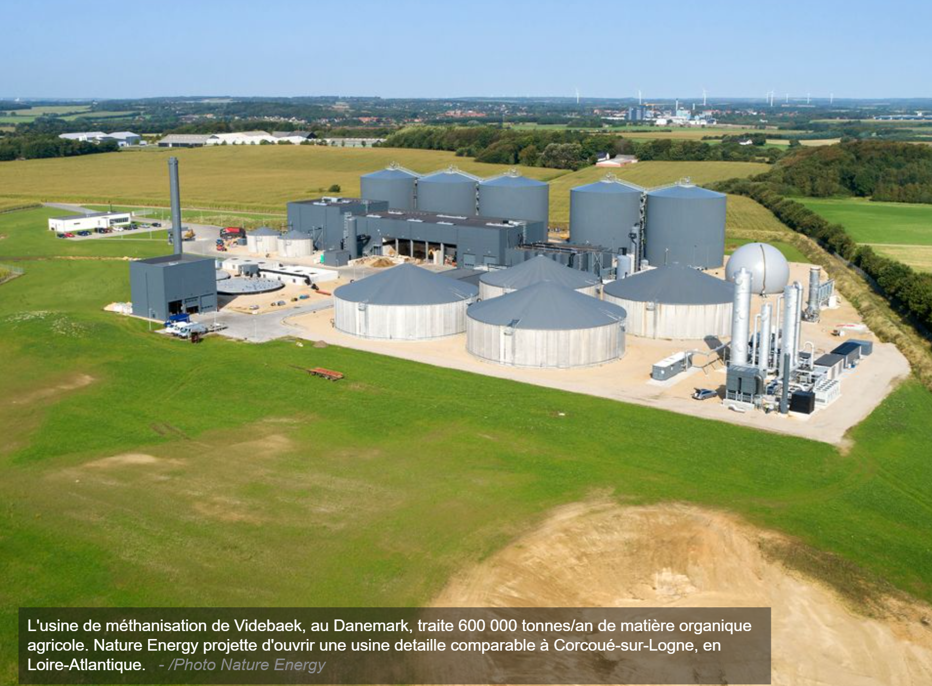
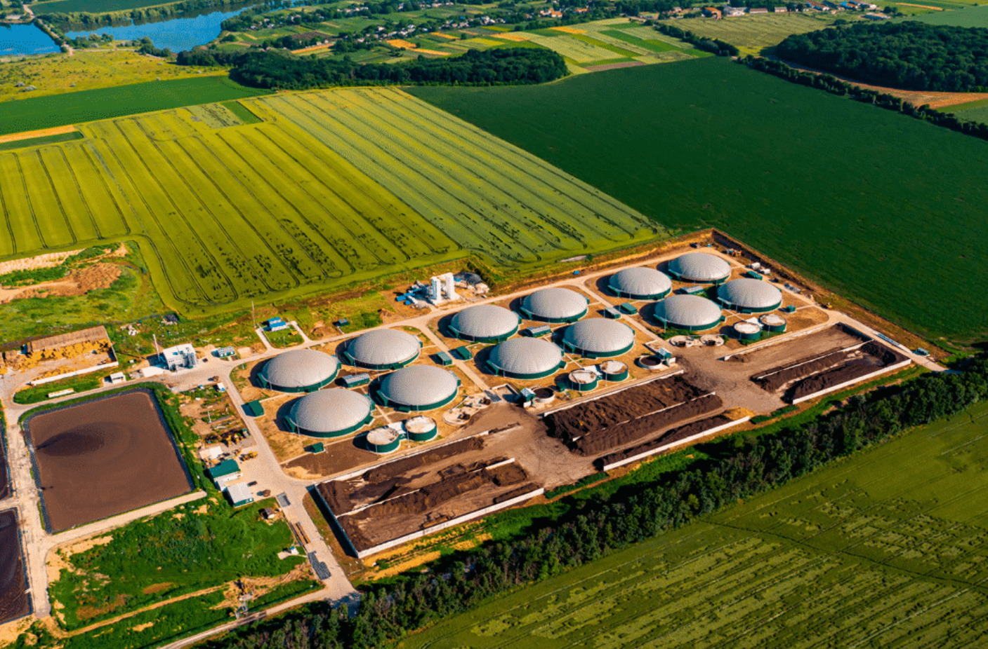
https://www.recarchitecture.com/la-plus-grande-usine-de-methanisation-urbaine-de-france-inauguree/
https://www.20minutes.fr/planete/3186159-20211208-agriculture-bientot-usines-methanisation-xxl-france
https://www.omnegy.com/methanisation-des-dechets/

